Slide 1
Le Cahier de Recettes Joignabilité
Direction du Développement BDD et du Marché Grand Public
Heure Du Jeudi
22 avril 2021

Slide 2







Le Cahier de Recettes Joignabilité
La Satisfaction Client est un défi collectif majeur, qui est au cœur de notre Plan Stratégique
Dans un environnement concurrentiel complexe, la stratégie gagnante pour la CEGEE se fonde sur la Relation Client, et donne une place centrale à une agence forte.
Le défi de la Satisfaction Client est crucial, car face à nos concurrents traditionnels, digitaux ou low-cost, c’est l’Excellence Relationnelle qui nous permettra de nous distinguer.
Les actions entreprises en 2020 et notamment le Cahier de Recettes ont permis de faire progresser le NPS de -13
à +1 en mars 2021 … mais nous restons toutefois en dessous de nos concurrents
Net Promoter Score des Particuliers
+ 20
+ 10
+1
NPS = 0
- 10
-13
-13
- 20
-17
-25
2017
2018
2019
2020
2021

Slide 3
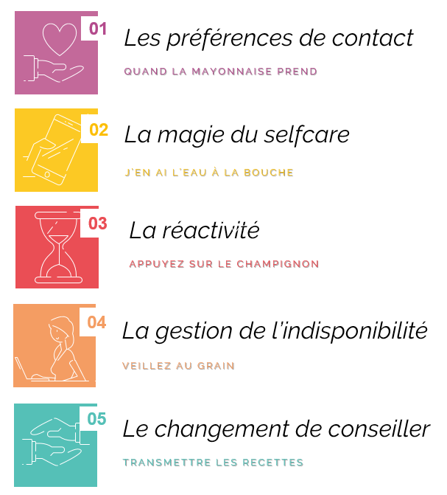
Le Cahier de Recettes Joignabilité
Nous avons encore un défi à relever qui mérite notre attention dès maintenant :
la joignabilité
Nos clients nous indiquent que la joignabilité reste encore un point de progression fort
  63% de clients satisfaits, pour un objectif dans la Part Variable supérieur à 70%
Pour vous accompagner dans cette progression, deux projets structurants ont été lancés :
  L’amélioration des parcours téléphoniques avec un pilote en cours sur 15 agences
  La mise à disposition d’un Cahier de Recettes dédié à la Joignabilité
    Il a été conçu sur la base de savoir-faire internes et d’expertises externes
    Il constitue un recueil de bonnes pratiques au travers de 5 recettes

Slide 4





Le Cahier de Recettes Joignabilité
Bonne lecture !
Cahier de Recettes joignabilité
Cahier de Recettes

Slide 5





VERS UNE EXPÉRIENCE CLIENT DE HAUTE QUALITÉ
Conseil de lecture : Le bonheur de la cuisine réside dans le plaisir que l’on prend à la faire et à la déguster.
Ne vous focalisez pas sur les quantités, allez-y au feeling. Prenez des idées, de l’inspiration de-ci de-là.

Slide 6



1
La joignabilité, c’est la porte d’entrée de toute relation : rendez-vous, visite en agence, appels téléphoniques, mails, visio-clients autant de portes que poussent quotidiennement nos clients.
Aujourd’hui, le besoin d’immédiateté est essentiel.
Alors, comment atteindre l’excellence de la joignabilité ? Quelles recettes vont donner envie de prendre un dessert ?
Imprégnez vous de ce cahier de recettes joignabilité et partagez avec votre équipe, les plats qui vont enthousiasmer vos papilles et celles de vos clients.

Slide 7

2
LES ATTENTES DE NOS CLIENTS...........p.3
NOS RECETTES................................................p.5
Les préférences de contact……....................p.7
La magie du self care.......................................p.9
La réactivité..............................................................p.11
La gestion de l’indisponibilité.....................p.13
Le changement de portefeuille….............p.15
NOS VALEURS.....................................................p.4

Slide 8

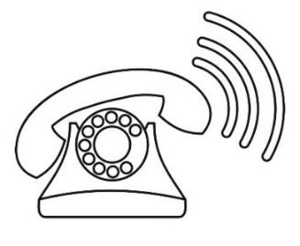

I.
3
ATTENDRE ET PATIENTER - LE « CAUCHEMAR » DES CLIENTS
En 2013, 34%¹ des clients estimaient que le temps d’attente au téléphone était trop long.
En 2019, ils étaient 61%² à partager le même sentiment !
Le « ghosting » - non réponse aux demandes par mails ou téléphone - devient de plus en plus courant, tant sur un plan privé que professionnel.
2 types de délais :
le délai de prise en charge
le délai de réponse
→ Les délais souhaités, pour la prise en charge et la réponse, sont de 3 heures pour le téléphone et 1 jour pour le mail.
→ 80%³ des clients préfèrent une réponse négative plutôt qu’une non-réponse
→ En 2020 en CEGEE, 45 % des appels sont perdus en raison d’un décroché trop long.
→ Les clients se sentent non respectés, non considérés, voire rejetés.
→ Les clients ont une mauvaise image de l’entreprise : conseillers mal organisés, peu fiables, arrogants.
Sources : ¹Le journal du net ²Meilleure banque .com ³« Je te réponds, moi non plus »

Slide 9




II.
4
EN ADÉQUATION AVEC LES ATTENTES DE NOS CLIENTS
La joignabilité pour nos clients, c’est une Attention qui s’articule autour d’une disponibilité constante et d’une écoute active.
Une attitude sincère et une oreille attentive donnent toute sa valeur à la Bienveillance.
C’est le combustible indispensable pour alimenter les valeurs d’Attention et de Bienveillance et satisfaire le niveau d’attente sans cesse plus grand de nos clients.
→ Un sourire « s’entend » au téléphone
→ Chaque contact client est unique et mérite l’implication de chacun
→ Se mettre en mode « ON » (disponibilité, engagement, esprit d’équipe…)

Slide 10

III.
5
POUR ACCOMPAGNER NOS CLIENTS DANS LEUR PARCOURS RELATIONNEL
Nous nous sommes entourés des plus grands chefs, pour mijoter les 5 recettes qui composent le menu de la joignabilité :
  En amuse bouche, les préférences de contact, pour personnaliser la relation
  En entrée, la magie du selfcare, pour répondre aux besoins quotidiens
  En plat de résistance, la réactivité, le remède anti cauchemar du client
  En dessert, la gestion de l’indisponibilité, pour garder le contact en toute circonstance
  En fin de service, le changement de conseiller, pour transmettre le témoin en toute sérénité

Slide 11
6
01
Les préférences de contact
QUAND LA MAYONNAISE PREND
02
La magie du selfcare
J’EN AI L’EAU À LA BOUCHE
03
La réactivité
APPUYEZ SUR LE CHAMPIGNON
04
La gestion de l’indisponibilité
VEILLEZ AU GRAIN
05
Le changement de conseiller
Transmettre les recettes

Slide 12
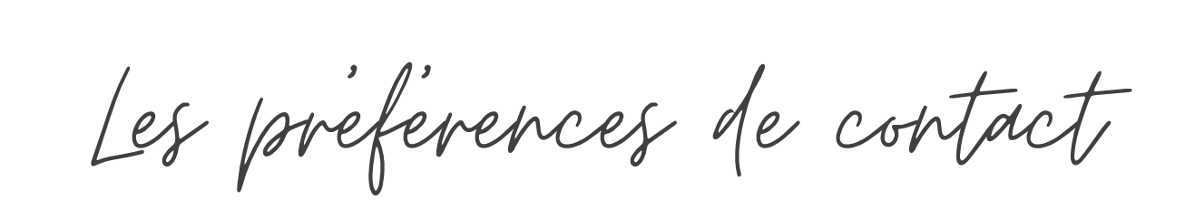
01
7
Quand la mayonnaise prend
INGRÉDIENTS
RÉALISATION
200 g de personnalisation
100 g d’attention
100 g d’empathie
Un soupçon d’organisation
A l’entrée en relation, soyez gourmand et entrez dans le monde du Client avec l’envie de le comprendre, de mieux connaître ses modes de contacts préférés.
Donnez-lui l’opportunité de s’exprimer pleinement en lui posant des questions ouvertes :
« Comment », « quand » / « A quel moment », « quel canal privilégiez-vous », « A quel fréquence préférez-vous être contacté »,
Tracez ces informations précieuses dans le champ libre du Compte Rendu d’Entretien ou encore dans un Prochain Contact.
Proposez à vos clients de recevoir des offres privilégiées et personnalisées en validant l’Opt’In.
Nappez votre écoute de reformulation.
Saupoudrez d’une bonne dose de rigueur, pour tenir les engagements donnés
Votre Client, quant à lui, se sentira comme un coq en pâte.
USTENSILES
Connaissance client MySys
Compte Rendu d’entretien
Prochain Contact
Fil de contact

Slide 13
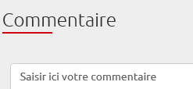


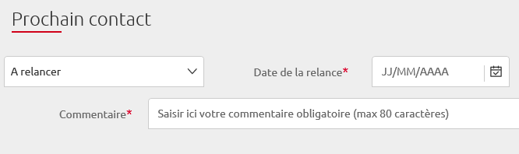
SECRETS DE CHEFS
8
Pépites des agences de Sarry, Barr et Strasbourg Cronenbourg
« Nous proposons à nos clients de privilégier le contact par mail. »
« Notre engagement est de répondre à leur demande dans la journée. »
« Chaque fin de journée, je m’assure que tous les mails clients et messages téléphoniques soient traités. A défaut, nous accusons réception de la demande »
Pépites de l’agence de Reims Hippodrome
« On adapte le nombre de rendez-vous le matin, afin de pouvoir traiter les mails »
« Nous nous appuyons sur l’évènement dans la GERC pour souhaiter l’anniversaire à nos clients (SMS ou tél) : effet de surprise positif GARANTI »
Les préférences de contacts saisies dans le compte rendu d’entretien sont consultables dans le fil de contacts
MA SIGNATURE RELATIONNELLE

Slide 14

02
9
J’EN AI L’EAU À LA BOUCHE
INGRÉDIENTS
RÉALISATION
250 g de maîtrise des outils de la banque à distance
100 g de sourire
Un soupçon de patience
Pour répondre à l’attente d’autonomie et d’immédiateté de nos clients, dès le premier contact et tout au long de la relation, valorisez nos solutions de banque automatique et à distance
Partagez et faites goûter vos recettes à vos clients par exemple
  Lors d’une demande à l’accueil
  A la fin d’un entretien de vente
  Lors d’un échange téléphonique
Pour être comme un poisson dans l’eau :
  Apprivoisez au préalable tous les ustensiles et n’hésitez pas à maintenir à jour vos connaissances (tout cela change si vite !)
  Appuyez vous sur votre brigade et vos collègues promoteurs pour échanger sur les bonnes pratiques
  Une astuce : vous pouvez découvrir cela au travers de vos propres applications DEI, Banxo, …
USTENSILES
Automates
Smartphone
Ordinateur
Tablette

Slide 15
SECRETS DE CHEFS
Le selfcare, de multiples avantages …
10
Ustensiles complémentaires
+ rapide
+ de sécurité
Pour vous
Profiter de toutes les
fonctionnalités du Selfcare
Tout savoir sur Sécur’Pass
Partager la démonstration de l’application mobile
Consulter ses comptes
7j/7 24h/24 et effectuer
des virements
Sécur’Pass pour effectuer des opérations sensibles
+ pratique
Accéder à ses documents et ses relevés
+ accessible
Pour vos clients
Appréhender la banque à distance
pas à pas
Espace personnel – Au quotidien vos tutoriels
Prendre rendez-vous en ligne, contacter son conseiller …
+ complet
+ simple
Visualiser et gérer ses contrats Assurance Vie, IARD …
Piloter sa carte (verrouillage/déverrouillage, gestion des plafonds, visualisation du code secret…)
MA SIGNATURE RELATIONNELLE

Slide 16
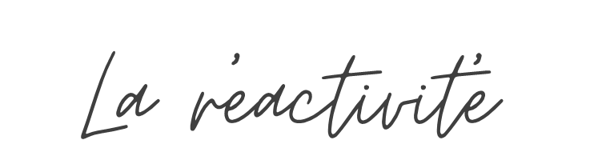
03
11
Appuyez sur le champignon
INGRÉDIENTS
RÉALISATION
150 g de disponibilité
100 g de sourire
100 g de solidarité d’équipe
Lorsqu’ils nous sollicitent, nos clients attendent de nous, à la fois de la réactivité et de l’anticipation
Répondre au téléphone cela nécessite, comme pour un rendez-vous, de passer en mode « ON » (on le sait bien : un sourire s’entend par téléphone)
Pour qu’un maximum de clients aient une satisfaction immédiate à leur demande, l’esprit d’équipe est un atout clé, et l’interception des appels est l’ustensile incontournable
En cas de demande de rappel ou de sollicitation mail, la satisfaction des clients passe, aujourd’hui, par une réactivité et une personnalisation :
  Lorsque c’est possible, apporter une réponse à la demande dans la journée,
  Lorsque cela n’est pas possible, accuser réception de la demande et informer le client du délai de traitement
  Pour personnaliser la réponse, être attentif aux préférences de contact du client, en vous appuyant sur les informations récoltées dans votre fil de contact
Pour répondre à toutes les attentes du client (et même celles qu’il n’a pas exprimées !), n’hésitez pas à vous appuyer sur l’Aide à la Préparation des Entretiens (APE) et sur les évènements GERC (anniversaires,…)
USTENSILES
Téléphone
Mails
Visio-client
APE
Fil de Contact
GERC

Slide 17
SECRETS DE CHEFS
12
Pépites des agences de Rambervillers et Strasbourg Cronenbourg
« Nous répondons au mail dès que possible (délai maxi = 4 heures). Cette réactivité créé un effet WAOUH »
« Un mail client, c’est une visite à distance. Pour satisfaire cette demande, l’équipe a décidé que tous les mails clients sont traités dans la journée. Chaque collaborateur s’est organisé pour apporter la réponse à chaque demande. Et les clients nous le rendent bien, par un taux de satisfaction entre 75 et 95% »
Ustensiles complémentaires
Le traitement des mails
Optimiser le traitement des Email grâce à la colorisation des mails
S’appuyer sur la bibliothèque de mails pour des réponses plus rapides et homogènes en CEGEE
Le traitement des appels et des rappels
Accéder à la liste des appels reçus sur PCM pour
un rappel au plus tôt
S’appuyer sur le guide utilisateur téléphone
Pépites de agences de Sedan et Ludres
« Le fait de décrocher le téléphone immédiatement, nous permet de réduire le nombre de rappels client.»
« Nous décrochons le téléphone, pour répondre aux demandes de nos clients et pour rebondir, autant que possible, sur des ventes complémentaires »
« Le décroché en rendez-vous : possible, en fonction du rendez-vous et de l'appelant (Myincall) »
Trucs et astuces au service de de la Satisfaction
Piloter la facilité à joindre QHD en corrélation forte avec le NPS SAE
Piloter la Facilité à joindre suivi quotidien PV pour une tendance au plus tôt
Lever des anonymats - Nos clients On-Line pour rebondir au plus vite et montrer l’intérêt porté a nos clients
MA SIGNATURE RELATIONNELLE

Slide 18

04
13
VEILLEZ AU GRAIN
INGRÉDIENTS
RÉALISATION
200 g d'anticipation
300 g d'esprit d'équipe
100 g de réactivité
100 g de rigueur
Lorsque le minuteur annonce l’heure du rendez-vous, nos clients attendent que nous leur soyons pleinement attentionnés. Vous pouvez, pour cela, vous créer un environnement favorable :
  En passant Outlook en mode « OFF » (désactiver les notifications de mails)
  En vous appuyant sur votre équipe pour l’interception des appels client
Lorsqu’un cuisinier est absent de manière imprévue, appuyez-vous sur la solidarité d’équipe et sur les capacités d’organisation du chef
  Informez le client par un message d’absence mail
  Partagez, autant que possible, la réception des rendez-vous client entre les équipiers de la brigade
Lorsque les congés sont au menu et avant d’ôter votre tablier
  Nettoyez votre plan de travail
  Informez votre équipe des plats en cours de cuisson
  Assurez-vous que vos clients puissent être servis en votre absence (mail et téléphone)
  Appliquez la même recette à vos absences formation
USTENSILES
Boite mail
Téléphone
Messages d'absence personnalisés

Slide 19
SECRETS DE CHEFS
14
Agence de Jarville La Malgrange
« En cas d'absence, la réponse automatique précise au client, la possibilité de transférer sa demande vers la boite générique de l'agence »
Agence de Carignan
Modification des messages d’absence :
  « Bonjour, je vous invite à … »
  plutôt que « Bonjour, je ne suis pas disponible … »
Ustensiles complémentaires
S’appuyer sur le guide utilisateur téléphone
Gérer ses messages d’absence mail
Mettre en place une règle de tri Outlook pour notification rappel (à venir)
Agence de Vertus
« Chaque GC vérifie tous les jours l’historique dans le bandeau multimédia, des appels manqués, pour recontacter tous nos clients »
MA SIGNATURE RELATIONNELLE

Slide 20

05
15
Transmettre les recettes
INGRÉDIENTS
RÉALISATION
150 g de réactivité
100 g d’anticipation
200 g de disponibilité
100 g de sourire
Une pincée de nostalgie
Pour assurer la continuité de la relation, informez personnellement les clients du changement de conseiller
Passez le témoin au nouveau gestionnaire :
  Partagez avec lui la connaissance du portefeuille et informez le nouveau cuisinier des plats sur le feu
  Informez les clients
    Par un moment convivial avec les clients privilégiés et le nouveau gestionnaire (Rendez-vous personnalisé, visio client…)
    Par un mail aux petits oignons signé par les 2 gestionnaires
    Par un courrier à tous les clients
Nappez le tout d’un bonne louche de bonne humeur et d’un zeste de nostalgie
Pour une passation réussie, appuyez-vous sur le chef de brigade, le nouveau cuisinier, sur les équipes de la promotion de l’excellence
USTENSILES
Mail personnalisé
Téléphone
Courrier

Slide 21
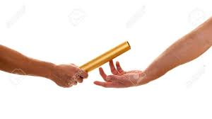

SECRETS DE CHEFS
16
❶
Pépites de clients …
Anticipation et réactivité
Prenez contact avec votre successeur,
pour définir les modalités de transmission
du portefeuille
Merci bien pour toutes ces
années de services et de conseils.
J’espère que ce changement sera pour vous synonyme de bonheur et de réussite.
Au plaisir de vous revoir,
Je vous remercie pour
votre travail, c'était un plaisir de vous avoir comme conseillère.
Bonne continuation
❷
Appui des promoteurs
Profitez de l’expérience acquise par les promoteurs
Je voulais vous remercier de nous
informer de votre remplacement
- ce qui est très rare - et surtout pour les bons conseils que vous nous avez apportés
Je vous souhaite de profiter du temps présent et futur.
❸
Nous vous souhaitons
le meilleur pour la suite
et allons vous regretter...
Mail aux petits oignons
Personnalisez votre communication, idéalement, avec les photos des conseillers (votre client sera content de mettre tout de suite un visage sur un nom)
MA SIGNATURE RELATIONNELLE

